Slide 1
Séance 4 : Premier principe
Premier principe et énergie interne
  Application au gaz parfait
La fonction enthalpie
Transformations particulières réversibles :
  Transformation isochore (V = cte)
  Transformation isobare (p = cte)
  Transformation isotherme (T = cte)
  Transformation adiabatique (Q = O)
  Transformation polytrope (avec échange de chaleur Q # 0)

Slide 2
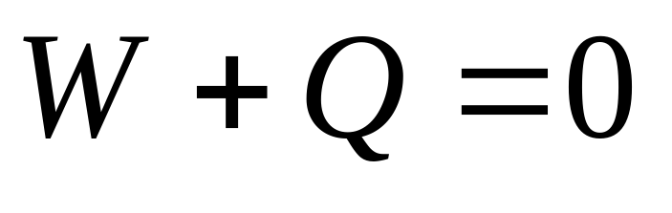
Séance 4 : Premier principe
Principe d’équivalence
"Lorsqu’un système thermodynamique fermé quelconque subit un cycle de transformations, la somme algébrique des quantités d’énergie échangées par le système avec l’extérieur est nulle "
Cas : Système thermo-élastique
constitue le principe d’équivalence

Slide 3
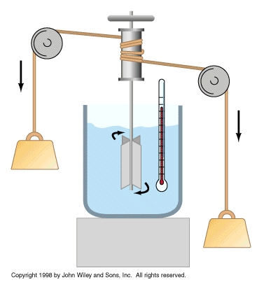
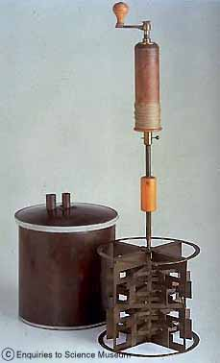
Séance 4 : Premier principe
1 cal = 4,18 joules
2.m.g.h=m_{eau}.Cp(T_{f}-T_{i})
m
m_{eau}
m

Slide 4
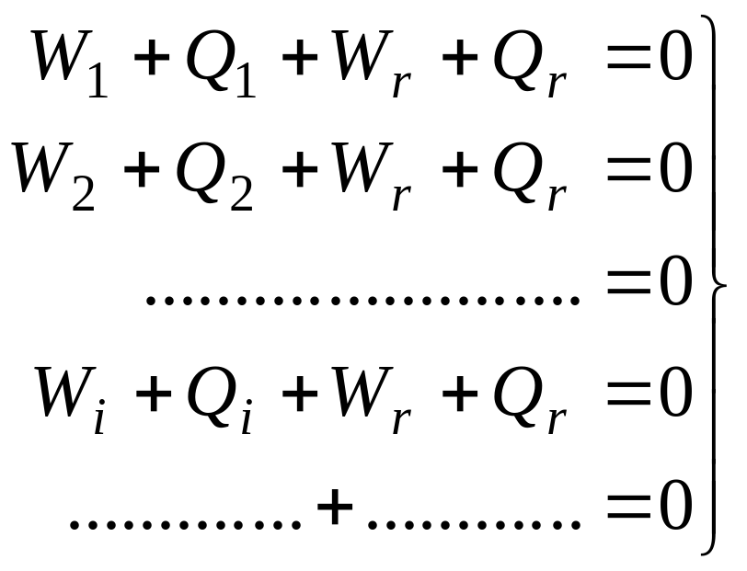
Séance 4 : Premier principe
P
Etat 2
Q_{i}, W_{i}
Q₃, W₃
Q₂, W₂
Q₁, W₁
Q_{r}, W_{r}
Etat 1
V

Slide 5
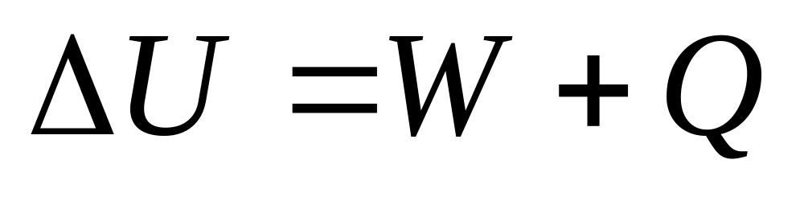
Séance 4 : Premier principe
Conséquence du premier principe
La quantité (W+Q) est indépendante de la nature de la transformation du système de l’état 1 à l’état 2. Cette somme est par définition égale à la variation d’une fonction d'état appelée :
« énergie interne » du système notée U :

Slide 6

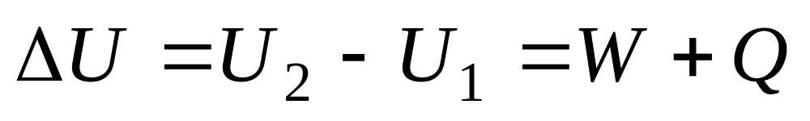
Séance 4 : Premier principe
Énoncé du Premier principe
P
Si au cours d’une transformation d’un système fermé d’un état initial (1) à un état final (2), il y a échange d’une quantité de chaleur Q et d’un travail W avec le milieu extérieur,
Etat 2
Etat 1
égale à :
V
alors la somme du travail et de la chaleur échangés est égale à la variation de l’énergie interne :

Slide 7
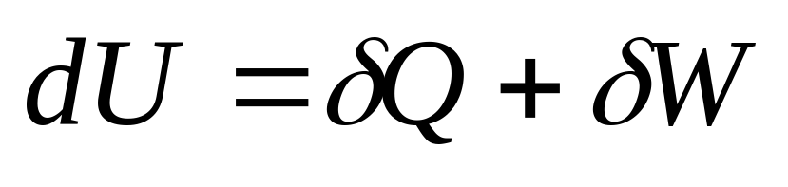
Séance 4 : Premier principe
Expression différentielle du premier principe
Pour une transformation, entre deux états d’équilibre infiniment proches et faisant intervenir une quantité de chaleur : δQ et un travail δW.
la variation de l’énergie interne s’écrit :

Slide 8

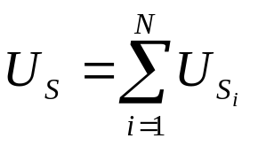
Séance 4 : Premier principe
Remarques :
L’énergie interne a un caractère additif, la fonction énergie interne est alors une grandeur extensive.
Système S
S₁
S₂
S₃
S est constitué de N sous systèmes :
S₄

Slide 9
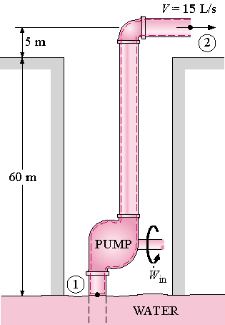
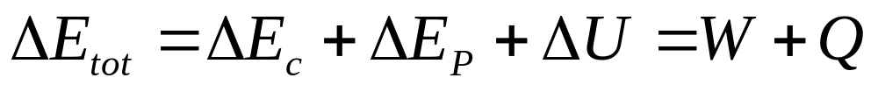
Séance 4 : Premier principe
Cas général :
.
Fonctions d’état

Slide 10
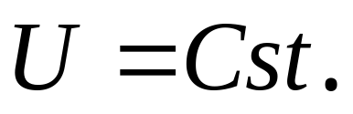
Séance 4 : Premier principe
Cas d’un système isolé :
La variation de l’énergie interne d’un système isolé est nulle. L’énergie interne est constante.
= 0
= 0
Pas d’échange d’énergie.
L’énergie interne est conservée.

Slide 11
Séance 4 : Premier principe
Cas d’un système isolé :
L’énergie interne est conservée.
Système isolé
Transformations :
Conversion d’énergie
m
m.c²
mécanique
Q
..
..
..
..
Le premier principe est un principe de conservation d’énergie :
pas de création ni de destruction d’énergie uniquement de la conversion d’une forme en une autre.

Slide 12
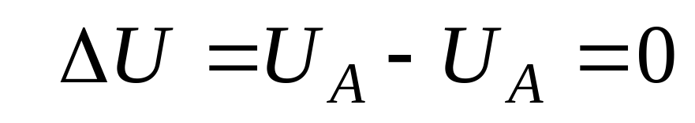
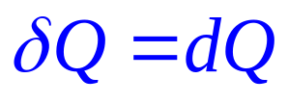
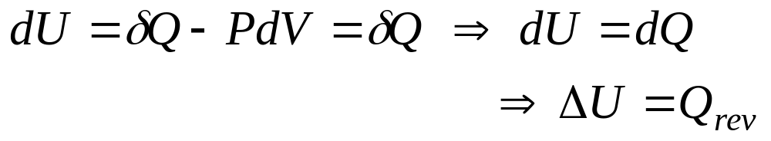
Séance 4 : Premier principe
Cas des transformations particulières
Transformation cyclique
P
P
Etat 2
Etat A
V
Transformation isochore (V = Cte)
Etat 1
V
Dans ce cas δQ s’identifie à dQ. La chaleur est une fonction d’état et une différentielle totale exacte.

Slide 13
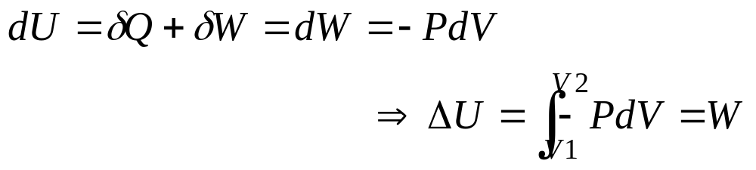
Séance 4 : Premier principe
Transformation adiabatique réversible (Q = 0)
P
Etat 1
Etat 2
V
V₁
V₂
W est une différentielle totale exacte, dans ce cas le travail est une fonction d’état. Il ne dépend que de l’état initial et de l’état final.

Slide 14
1^{ier} Principe : Exercice d’application
A une enceinte adiabatique remplie de gaz on prélève de façon réversible un travail de 1,5 MJ.
De quelle valeur diminue l'énergie interne du système.

Slide 15




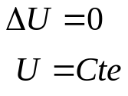

Séance 4 : 1^{ier} Principe : Application au Gaz parfait
Détente de Joule (loi de Joule)
Récipient adiabatique
Parois indéformables
P
V
T
Vide
un gaz parfait
P=0
P/2
T
P/2
T
On ouvre le robinet le gaz occupe les deux compartiments
Transformation spontanée transformation irréversible.
La variation de l’énergie interne du système (Gaz) est :
Quand on ouvre le robinet la pression extérieure appliquée au gaz est nulle (vide)
les parois sont adiabatiques
On conclue alors que l’énergie interne du système au cours de cette transformation reste constante, la transformation est iso énergétique

Slide 16
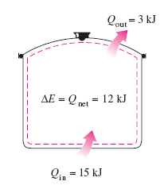
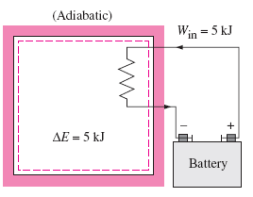
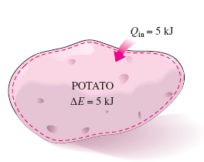
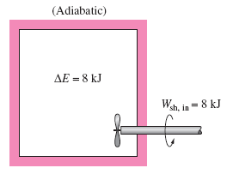
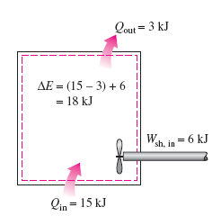
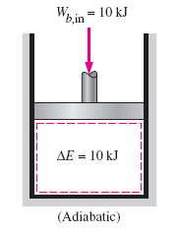
2.6.1 le bilan d’énergie

Slide 17
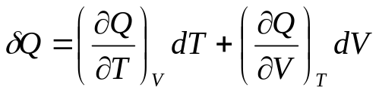
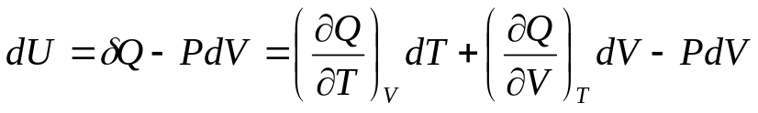


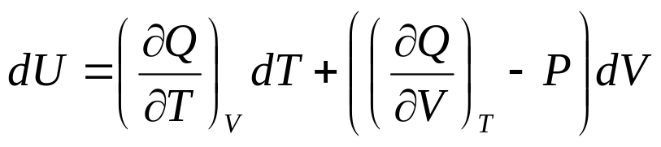

Séance 4 : 1^{ier} Principe : Application au Gaz parfait
Conséquences pour le gaz parfait
La T du gaz parfait (système) n’a pas varié. Raisonnablement, on peut émettre l’hypothèse que U est fonction de T.
Chaleur spécifique molaire à volume constant
1
0

Slide 18


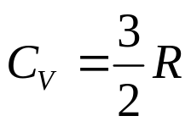
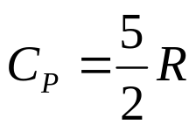
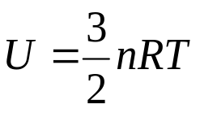

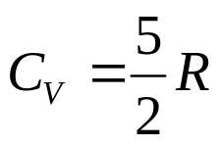
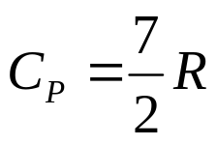
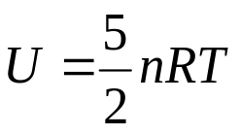
Séance 4 : 1^{ier} Principe : Application au Gaz parfait
Conséquences pour le gaz parfait
cas de gaz monoatomique : (Ar, Ne,…)
Nombre de degré de liberté = 3
0 Rotations +3 Translations
Cas d’un gaz diatomique (N₂, O₂, H₂ …)
Pas d’effet
Nombre de degré de liberté = 5
2 Rotations +3 Translations

Slide 19
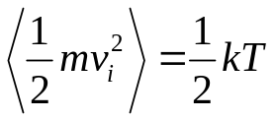
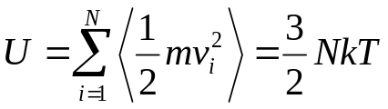
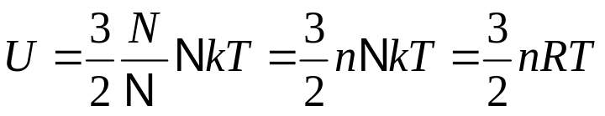
1^{ier} Principe : Application au Gaz parfait
Conséquences pour le gaz parfait
En thermodynamique statistique, on montre que :
dans un gaz parfait à la température absolue T, toute molécule a une énergie cinétique de
translation moyenne :
k = 1,38 . 10⁻²³ J /K
l’énergie Interne d’un gaz parfait monoatomique (3 degrés de liberté de translation)
de N particule est égale à :
R =8.31 JK⁻¹mole⁻¹
Cas d’un gaz diatomique (N₂, O₂, H₂ …)
cas de gaz monoatomique : (Ar, Ne,…)
5 = 2 Rotations +3 Translations
3 = 0 Rotations +3 Translations

Slide 20
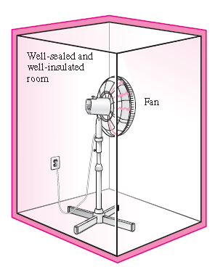
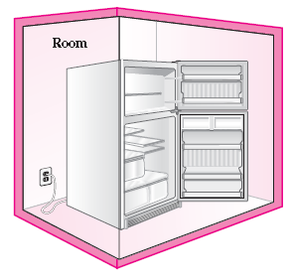
La première loi de la thermodynamique est la loi de conservation de l’énergie.
Elle stipule que l’énergie n’est ni produite ni détruite.
L’énergie ne peut être convertie que d’une forme à une autre.
Pièce isolée
Thermiquement
T de la pièce va-t-elle augmenter, diminuer ou demeurer la même ?

Slide 21



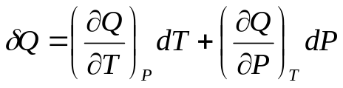
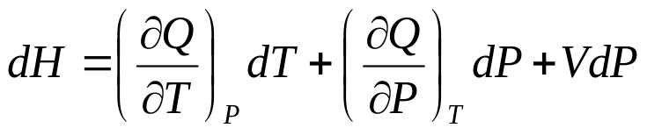



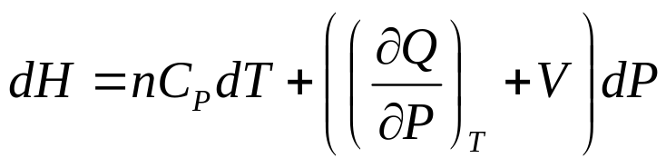


Fonction enthalpie, les transformations réversibles
Fonction enthalpie
1
1
2
2
Relation de Mayer
=0
Chaleur spécifique molaire à pression constante

Slide 22

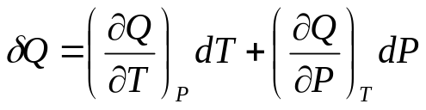


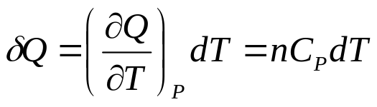






Fonction enthalpie, les transformations réversibles
Transformation isobare
Application du 1^{ier} principe
Transformation isobare

Slide 23





Fonction enthalpie, les transformations réversibles
Transformation isochore
Application du 1^{ier} principe
Transformation isochore

Slide 24







Fonction enthalpie, les transformations réversibles
Transformation isotherme
Application du 1^{ier} principe
Transformation isotherme

Slide 25



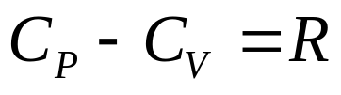
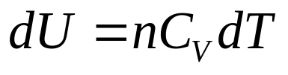
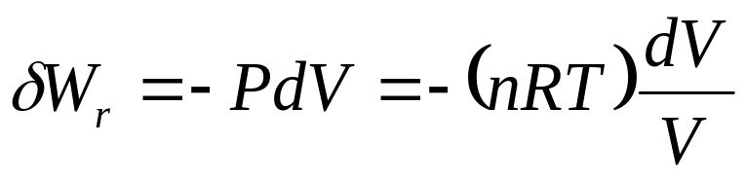
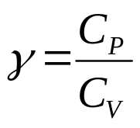
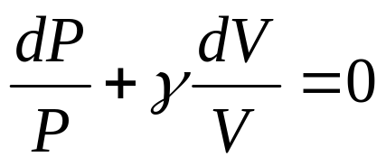
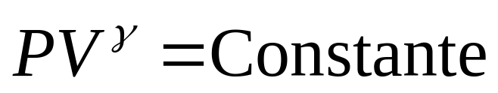
Fonction enthalpie, les transformations réversibles
Transformation adiabatique réversible d’un gaz parfait
Application du 1^{ier} principe
Transformation adiabatique
Eq. d’état du gaz parfait
Relation de Mayer
Loi de joule
Travail de pression

Slide 26
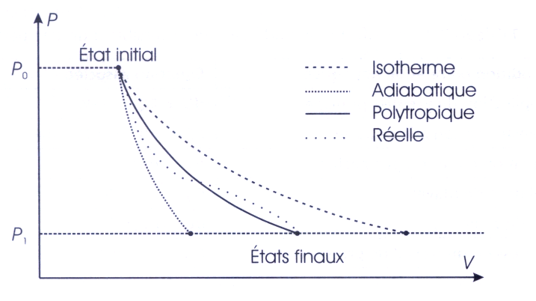
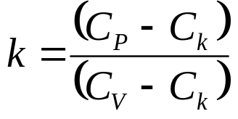

Fonction enthalpie, les transformations réversibles
Transformation polytropique réversible :
Modélisation d’une transformation réelle
Définition :
Un gaz parfait subit une transformation polytropique réversible d'indice k définie par :

Slide 27

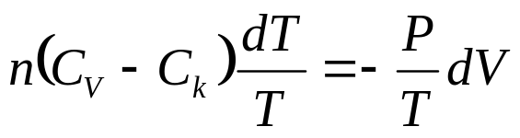




Fonction enthalpie, les transformations réversibles
Transformation polytropique réversible :
Modélisation d’une transformation réelle
Application du 1^{ier} principe

Slide 28
Fonction enthalpie, les transformations réversibles
Transformation polytropique réversible
Transformation | Valeur de k | Valeur de C_{k}
Isotherme
Isobare
Isochore
Adiabatique
1
∞
0
C_{P}
∞
C_{V}
γ
0

Slide 29
1^{ier} Principe : Exercice d’application
Un gaz parfait échange Q =+200J avec l’extérieur au cours d’une transformation isotherme. Déterminer W échangé au cours de cette transformation.
Une masse m=1 kg d'air, assimilé à un gaz parfait diatomique de masse molaire M=29 g/mole, subit une compression adiabatique qui fait passer sa température de T_{i}=293 K à T_{f}=333 K. Trouver l'expression du travail nécessaire à la compression.
On considère deux gaz parfaits identiques placés dans des compartiments, de même volume, aux pressions respectives P₁= 2 bar et P₂= 1 bar, et à la même température initiale. Le réservoir est rigide et adiabatique. On met en communication les deux compartiments et on attend l'équilibre.
Calculer la variation d'énergie interne de l'ensemble et la pression finale.

Slide 30
1^{ier} Principe : Exercice d’application
Un gaz parfait diatomique est contenu dans un cylindre horizontal fermé par un piston qui se déplace sans frottement. À l’état initial, le gaz a une température T₀ = 300 K, un volume V₀= 1L et une pression p₀= 10⁵ Pa. On fait subir à ce gaz une compression isotherme réversible jusqu’à atteindre la pression p₁= 10 p₀. Exprimer le volume final, le travail et le transfert thermique échangés par le gaz avec le milieu extérieur.

